Slide 1
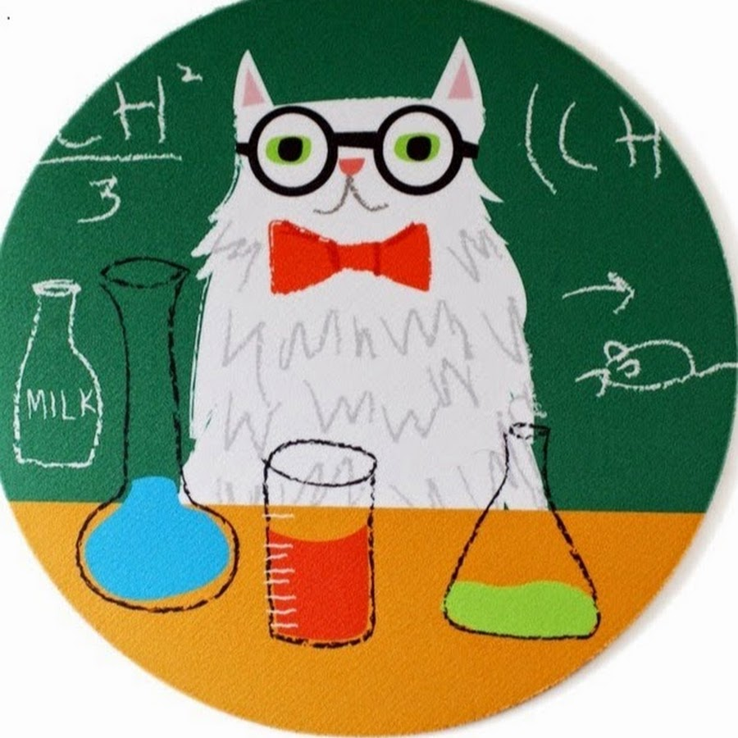
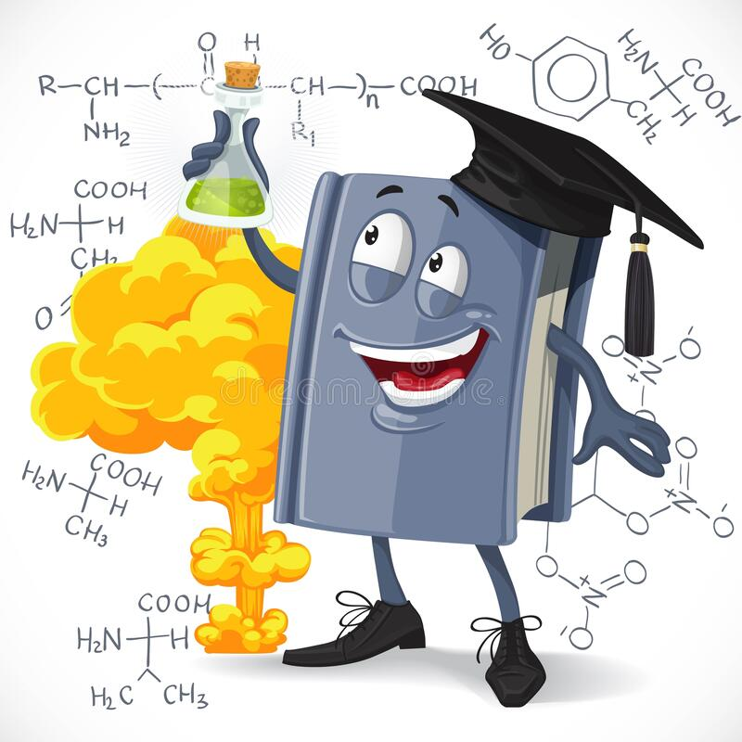
Урок – игра «Счастливый случай»

Slide 2
I гейм: «Мозговой штурм»
Назовите функциональные группы
А)спиртов
Б) альдегидов .
2. Какова общая формула
А) многоатомных спиртов
Б) альдегидов?
3. Какие ближайшие гомологи данного соединения: СH₃-(СH₂)₄- СОН
4. Какие ближайшие гомологи данного соединения: СH₃-(СH₂)₅- СH₂ОН

Slide 3
I гейм: «Мозговой штурм» 5.Сколько веществ представлено, назовите их
СН₃
│
а) СН₃- С – СН₂- СН₂ОН
│
СН₃
б) СН₃- С (СН₃)₂ – СН₂
│
СН₂ОН
СН₃ СН₂ОН
│ │
в) СН – СН
│ │
СН₃ СН₃
СН₃ СН₃
│ │
г) СН₃- СН – СН
│
СН₂ОН

Slide 4
I гейм: «Мозговой штурм»
6. Дайте названия веществам
а) СН₃– СН₂- СН₂ОН , СН₃- О – СН₂- СН₃
б) СН₃– СО- СН₃ , СН₃– СН₂- СОН
7. Укажите вид и подвид изомерии

Slide 5
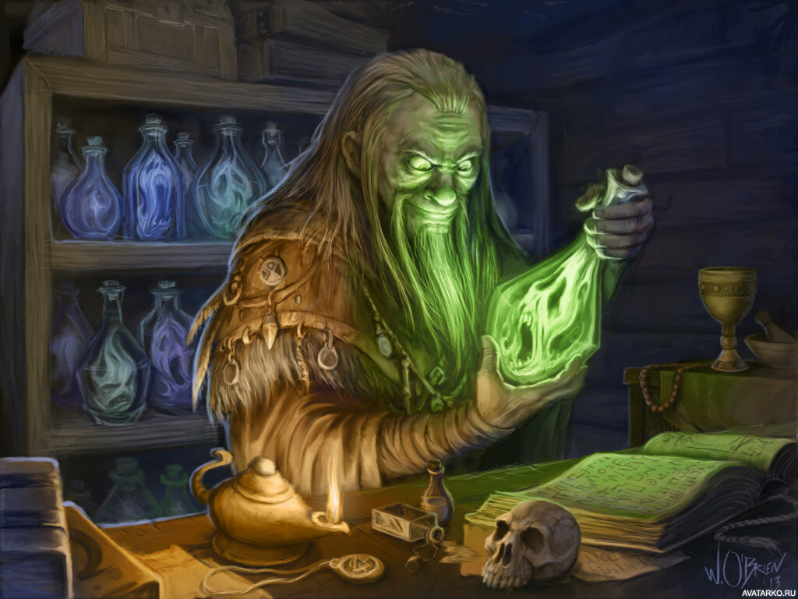
II гейм: «Заморочки из бочки». Заморочка 1
Поваренная соль растворяется в воде.
Йод в воде не растворим по причине своей неполярности. Зато он прекрасно растворяется в этиловом спирте.
Какое золотое правило алхимии иллюстрирует этот пример?

Slide 6
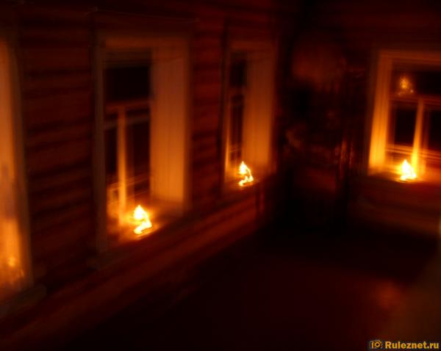
Заморочка 2
Тёмной ночью зажигались в окошках огоньки. В плошке с пахучей жидкостью плавал фитилёк и освещал избу
Под действием алкогольдегидрогеназы он превращается в формальдегид, а затем в муравьиную кислоту, которая повреждает сетчатку глаза и вызывает гибель зрительного нерва
Назовите вещество, о котором идёт речь. Напишите его структурную формулу

Slide 7
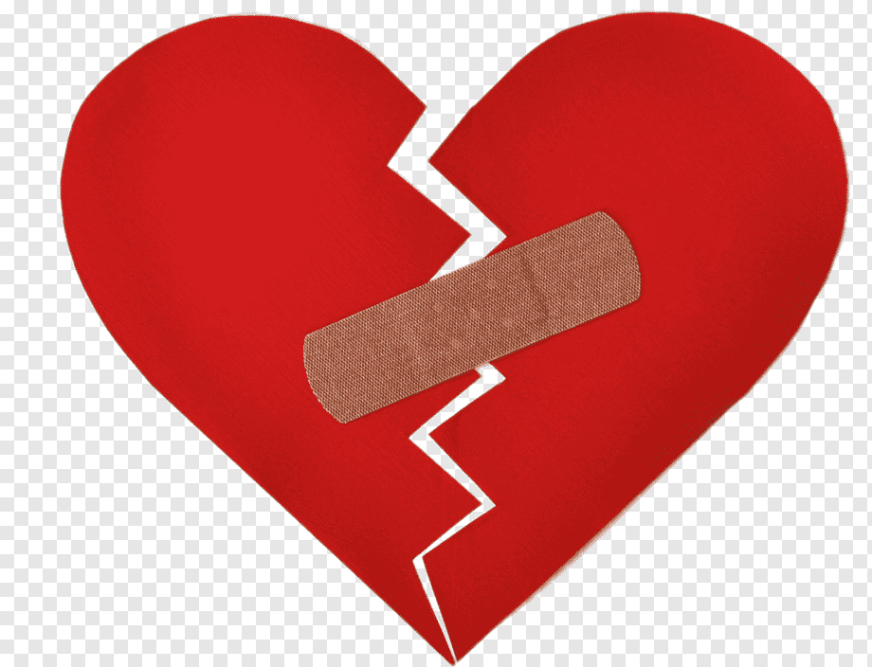
Заморочка 3
Это вещество (сложный эфир, образованный спиртом и минеральной кислотой) подавляет приступы стенокардии,
Расслабляет гладкую мускулатуру кровеносных сосудов
Купирует острые спазмы коронарных сосудов
(напишите формулу и дайте ему название)

Slide 8
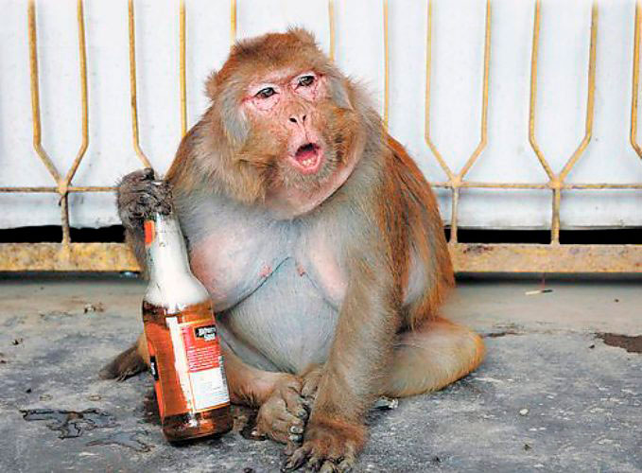
Заморочка 4
Назовите процесс, в ходе
которого в природе
получается спирт

Slide 9
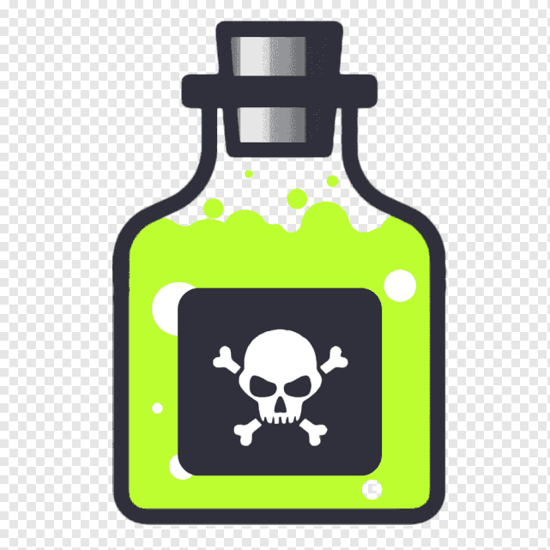
Заморочка 5
НООС-С6Н4-О-СО-СН3 (аспирин) +
Н2О (t) = НООС-С6Н4-ОН
Это должные знать те хозяйки, которые любят консервировать огурцы и помидоры и вместо уксусной кислоты добавляют таблетки аспирина: при нагревании ацетилсалициловая кислота разлагается и образуется вещество, являющееся сильнодействующим ядом.
НАЗОВИТЕ ЭТО ВЕЩЕСТВО
НАПИШИТЕ ЕГО СТРУКТУРНУЮ ФОРМУЛУ

Slide 10
III гейм: «Капитан наш, выручай!»
Какое органическое вещество называют чаша смерти?
Органическое химическое соединение, бесцветная жидкость с приятным сладковатым запахом, это…..
3. Какой сорт этилового спирта из представленных вариантов не существует?
Картофельный
Фруктовый
Ореховый
Зерновой

Slide 11
4. В средние века его считали одним из сильнейших лекарственных средств, поэтому называли «жизненной водой» (aqua vitae).
Долгое время химики не могли установить эмпирическую формулу этого вещества, хотя еще в 1780 г. А. Лавуазье определил, что «жизненная вода» состоит из углерода, водорода и кислорода. И только в 1833 г. Формулу этого вещества установил
Й. Берцелиус.
Название вещества????

Slide 12
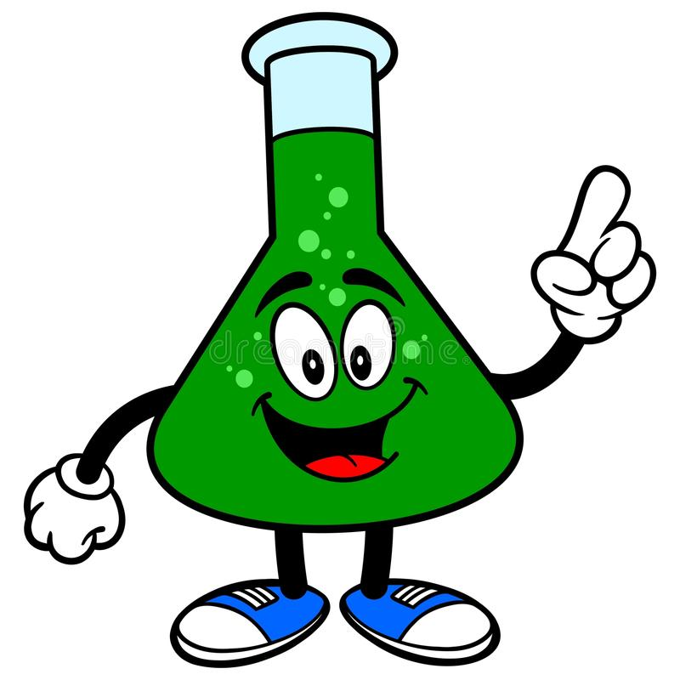
Герои романа Жюль Верна «Дети капитана Гранта» только собрались поужинать мясом подстреленной ими дикой ламы (гуанако), как вдруг выяснилось, что оно совершенно несъедобно. «Быть может, оно слишком долго лежало?» – озадаченно спросил один из них. «Нет, оно, к сожалению слишком долго бежало!» - ответил Паганель. Почему мясо оказалось несъедобно?

Slide 13
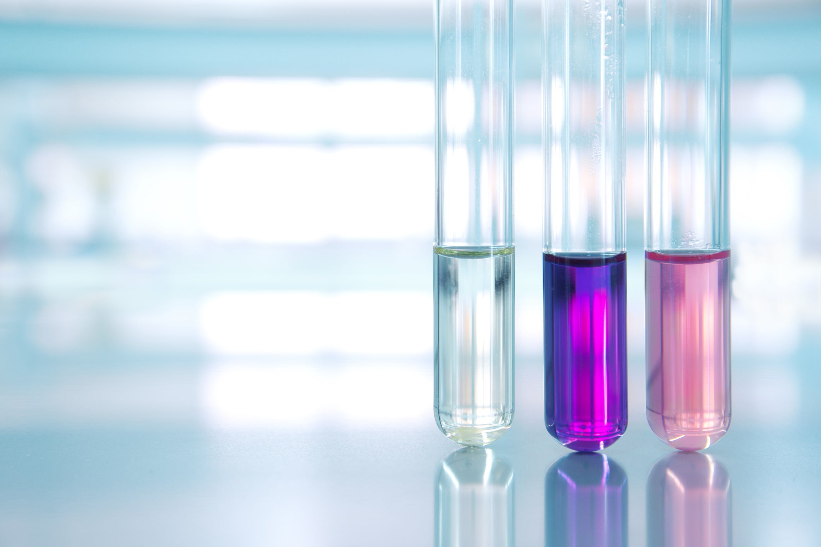
IV гейм: «Темная лошадка».

Slide 14
Ответы
1 гейм
1 – а) гидроксильная б) карбонильная
2 – а)CnH2n+2Om б) CnH2nО
3 – пентаналь и гептаналь
4 – гексанол-1 и октанол-1
5 – всего 2 вещества
а и б – 3,3-диметилбутанол-1
в и г – 2,3–диметилбутанол-1
6 – а)пропанол-1, метил-этиловый эфир
б) пропанон, пропаналь
7 – структурная, межклассовая

